Slide 1
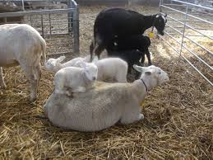
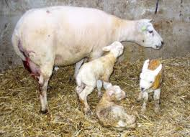
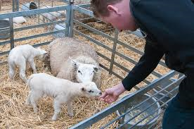
Schapen - Eigen invloed op gedrag
Je eigen gedrag - rust uitstralen….
Bewegen
Praten
Huisvesting – solitair / groep

Slide 2
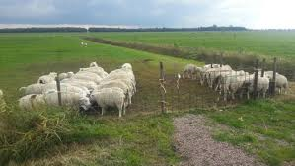
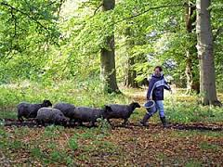
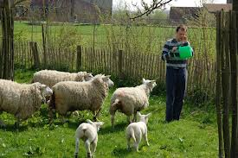
Trucs om contact te maken
Gebruik voer
Vaste voer plek / vang hoek
Rustig tussen gaan zitten / negeren
Dier contact laten maken
Verplaatsen met voer

Slide 3
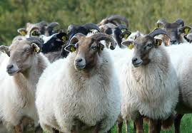
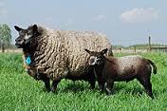
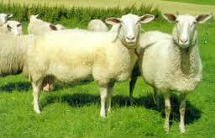
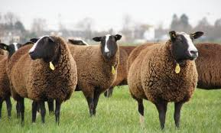
Rassen
Drents heideschaap
Zwartbles schaap
Blauwe Texelaar
Fries Melkschaap

Slide 4
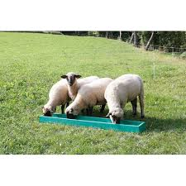
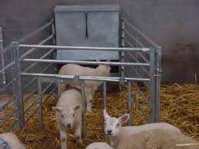
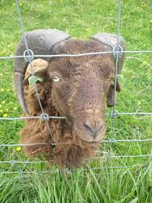
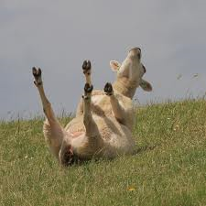
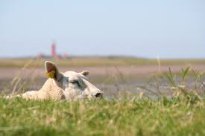
Huisvesting schaap
Gedrag en Stalklimaat
Vreetruimte
Ligruimte
Weidegang – omheining, schaduw

Slide 5
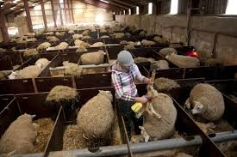
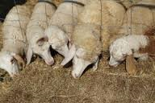
Afleiding
Hokken afstemmen op natuurlijke geaardheid > solitair / groep
Kraamstal voor na het aflammeren
Aanbieden voer > lang kunnen eten

